Slide 1
Bienvenida

Slide 2

Intro

Slide 3
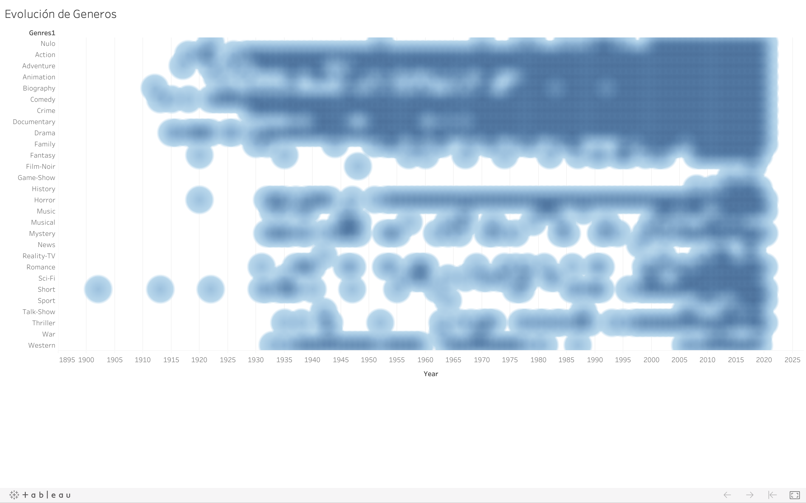
1 graf

Slide 4
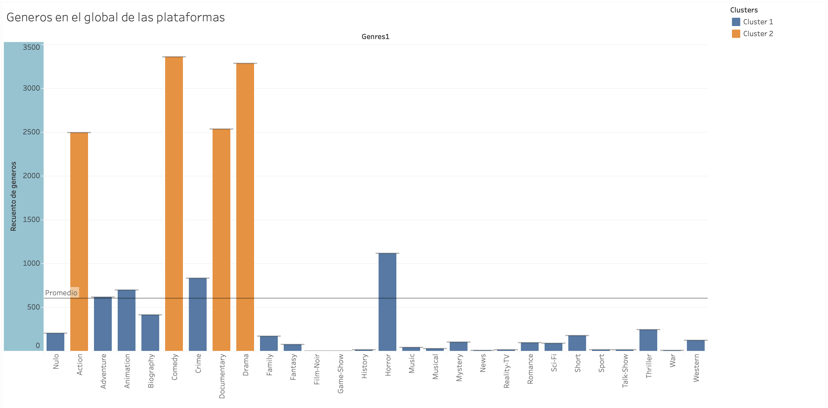
2 graf

Slide 5
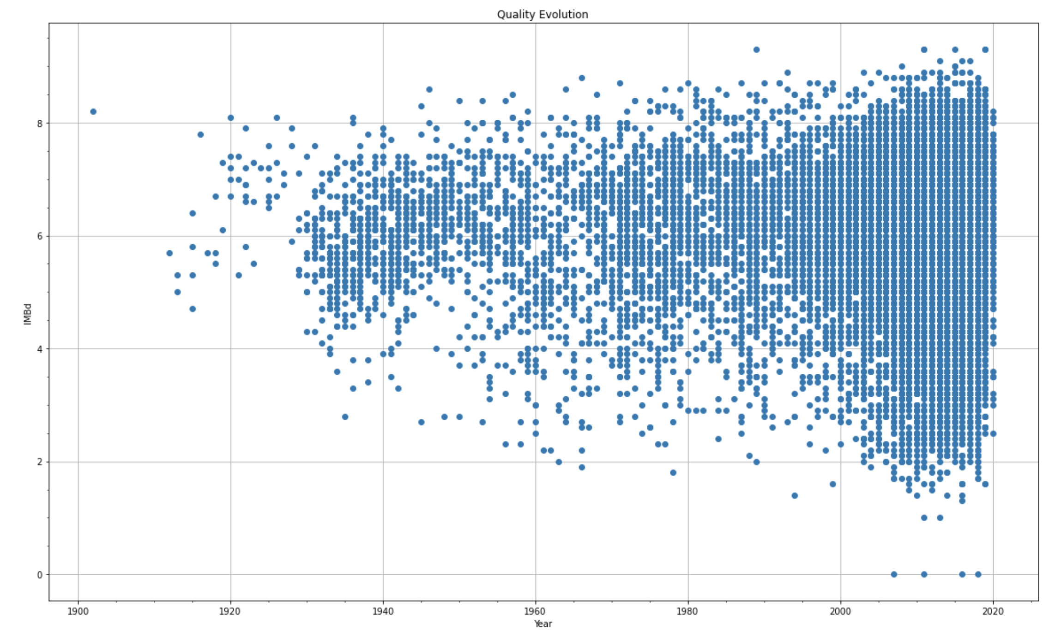
3 graf

Slide 6
CODIGOS

Slide 7
Desenlace y conclusión

